Slide 1
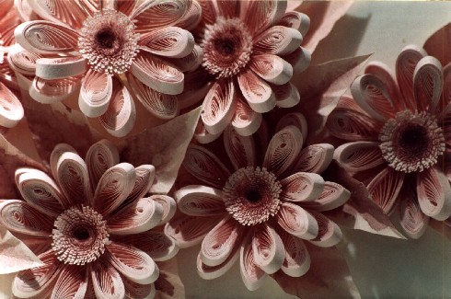


Slide 2
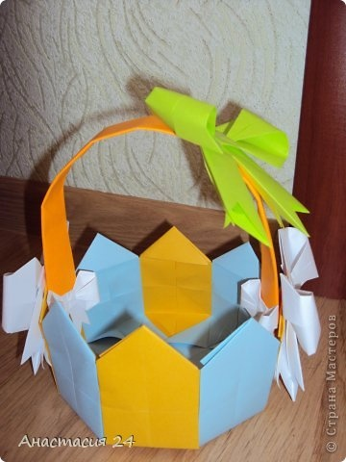
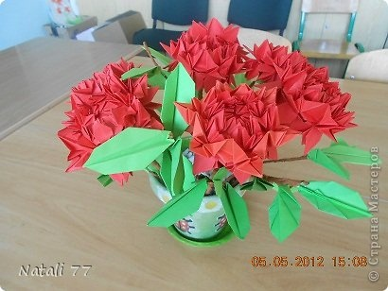
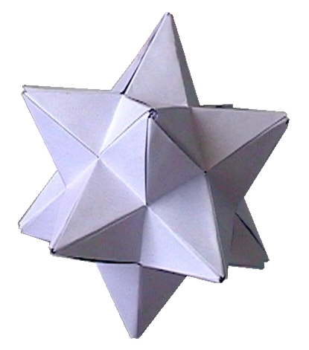

Slide 3
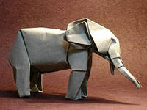
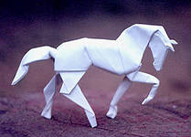
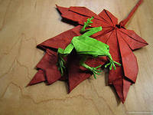

Slide 4
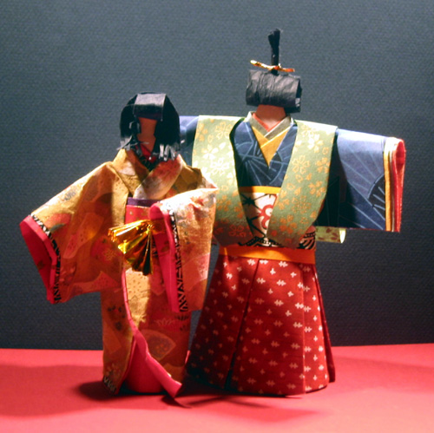
История оригами
Оригами - это искусство бумажной пластики, родившееся в Японии..

Slide 5
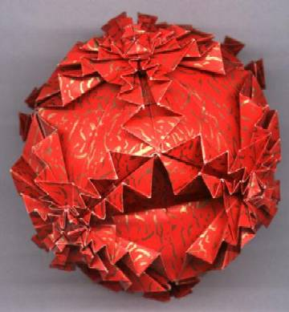
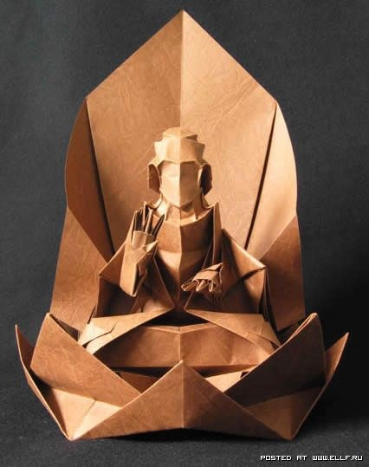

Slide 6
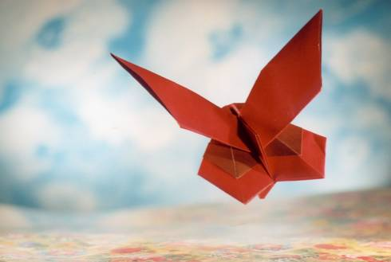
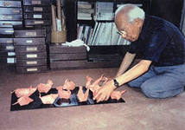
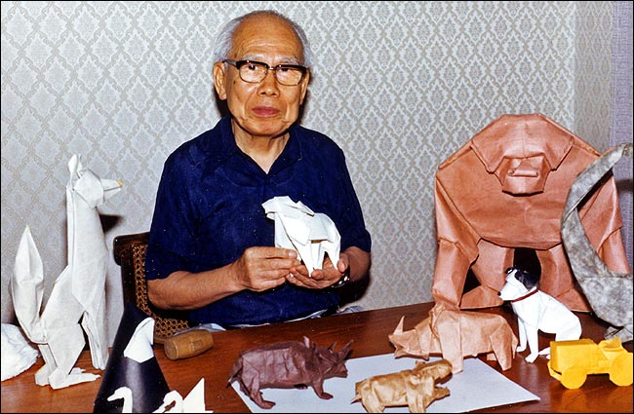
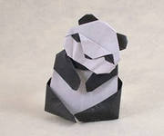

Slide 7
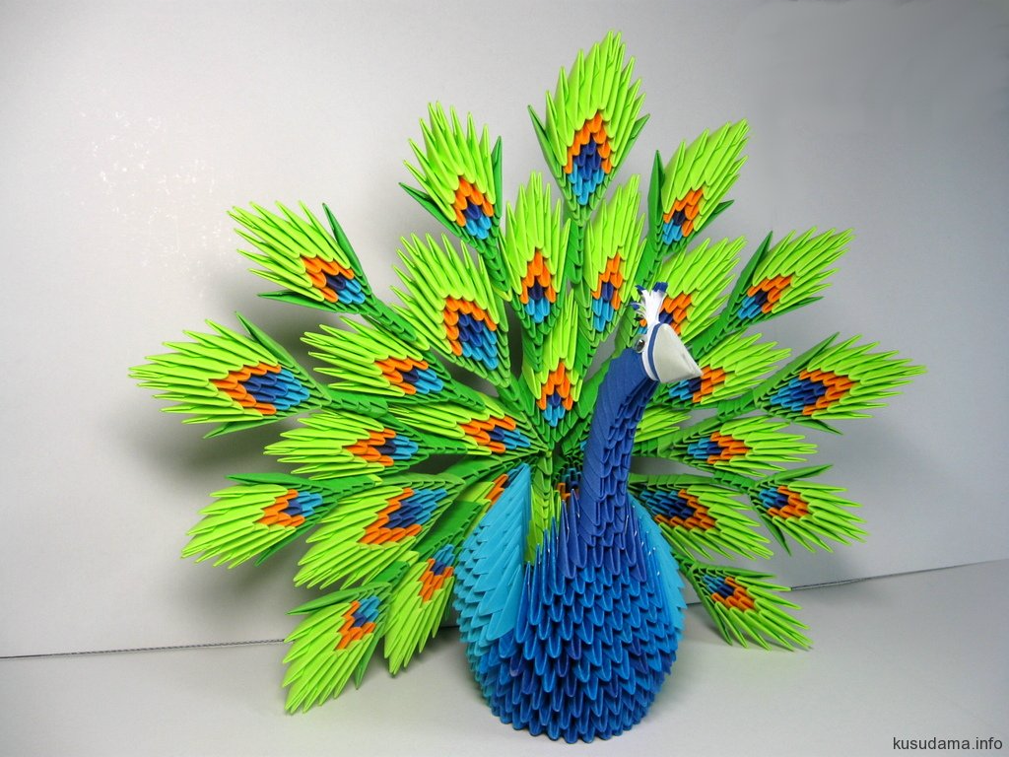

Slide 8
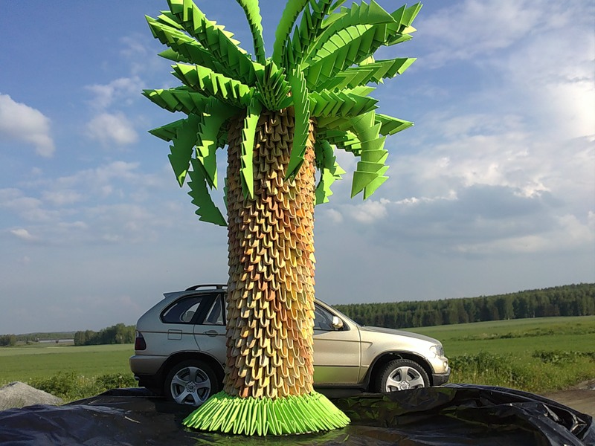

Slide 9
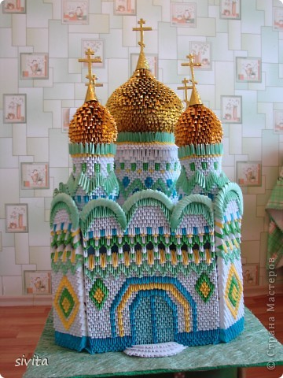
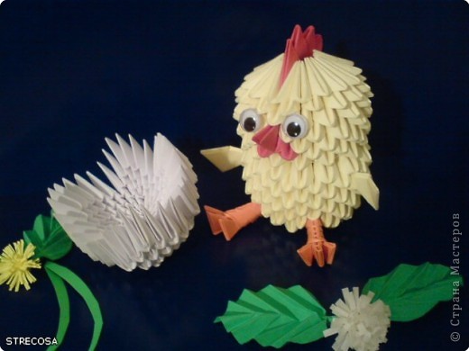
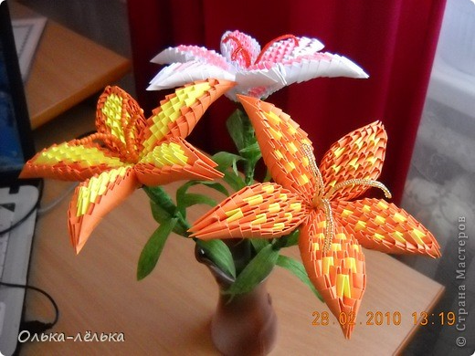
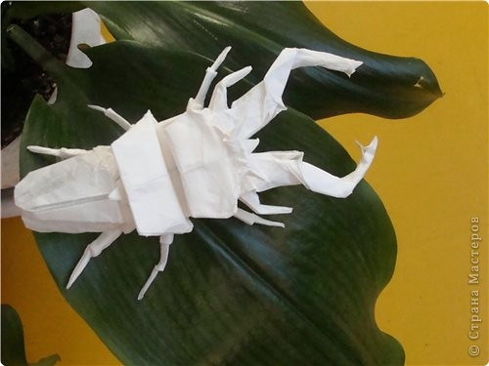

Slide 10
Моделирование
изделий в технике
оригами

Slide 11
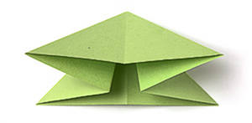
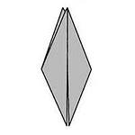
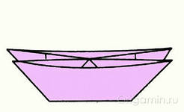
Водяная бомбочка
ккккккк
катамаран

Slide 12
Цель урока :
познакомиться с новой базовой формой оригами
научиться складывать фигуру из данной формы

Slide 13
Водяная бомбочка
ккккккк
катамаран
птица

Slide 14
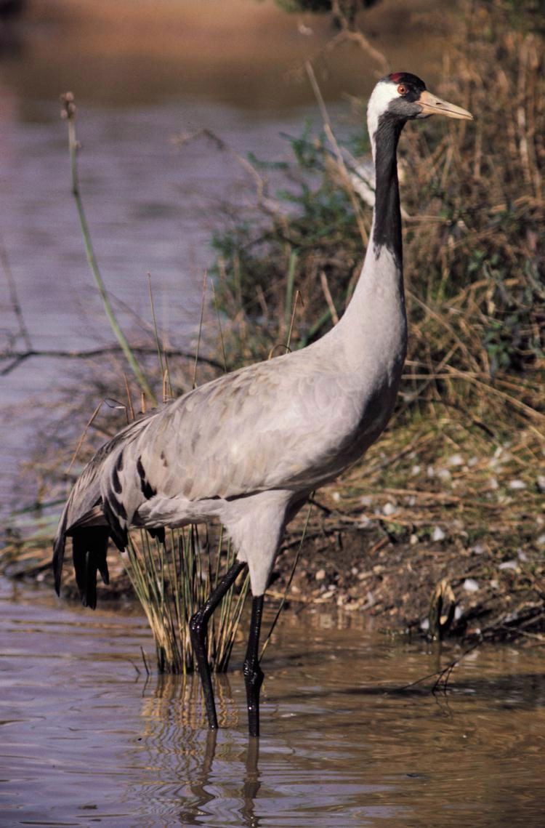
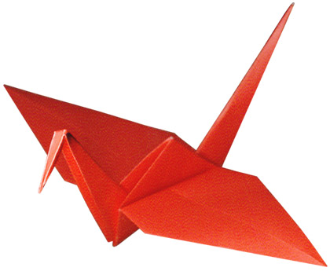
Длинноногий, длинношеий,
Длинноклювый, телом серый,
Бродит по болотам грязным,
Ловит в них лягушек разных.

Slide 15
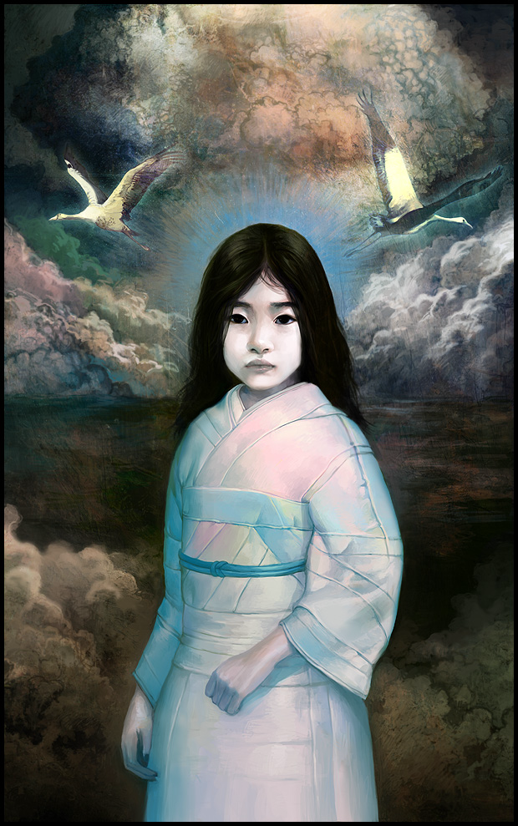
Садако Сасаки
( г.Хиросима, Япония)

Slide 16
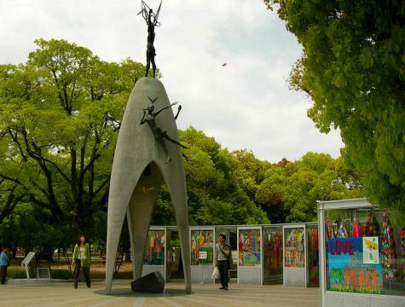

Монумент «Детский памятник Миру»

Slide 17
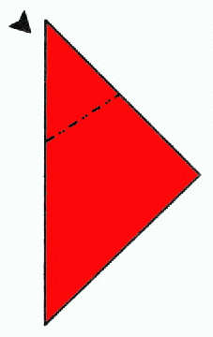
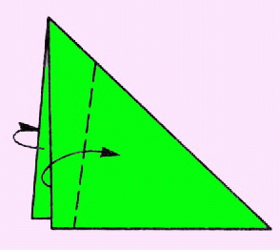
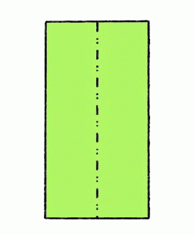
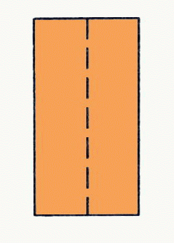
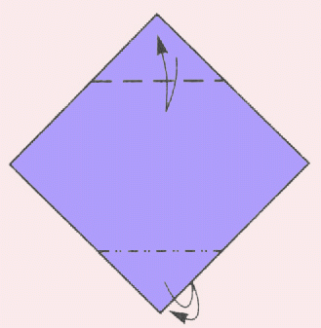
Условные обозначения
выгнуть
вогнуть
Сгиб гора
Сгиб долина
Перегиб (долиной и горой)

Slide 18
Работай старательно.
2) Складывай на столе.
3) Линию сгиба проводи аккуратно и с нажимом.
4) Всегда держи фигурку так, как держит её учитель.
5) Хочешь спросить – подними руку, не выкрикивай.
6) Сделал правильно сам – помоги соседу.
7) После работы убери за собой весь мусор.

Slide 19
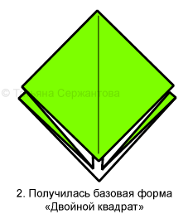
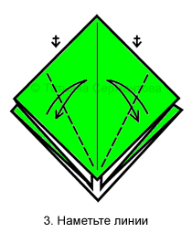
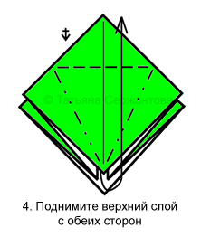
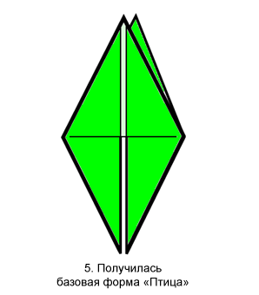
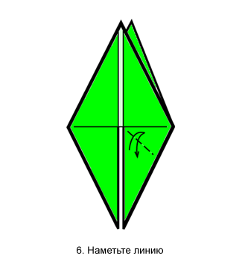
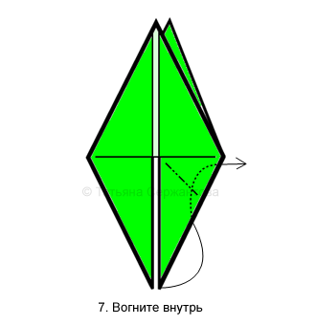
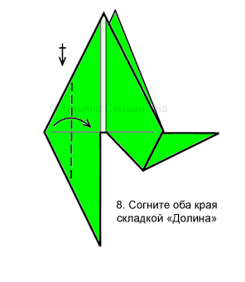
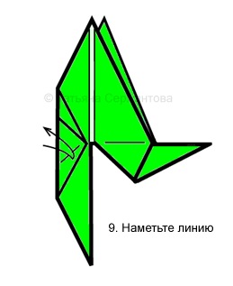
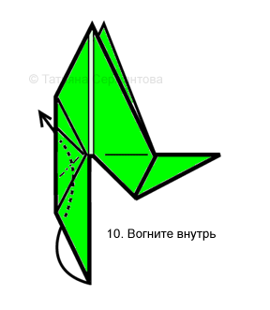
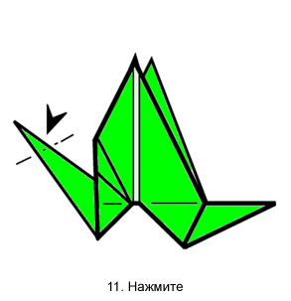
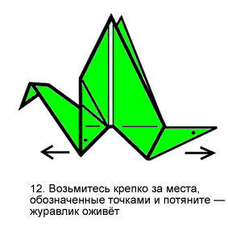
Журавль

Slide 20
Летающий журавлик

Slide 21
Цель урока :
познакомиться с новой базовой формой оригами
научиться складывать фигуру из данной формы

Slide 22
Лист самооценки
Знания,умения Оценка | Почти хорошо | Хорошо | Отлично
Я различаю: базовые формы оригами
Я понял: алгоритм складывания формы»Птица»
Я научился: складывать из базовой формы «Птица» модель «Журавлик»

